Slide 1
Технология переработки газа
Лекция № 13
Синтез метанола
Лектор – к.т.н., доцент отделения химической инженерии ИШПР Юрьев Е.М.

Slide 2
Синтез метанола
Литература:
Технология синтетического метанола / М. М. Караваев, В. Е. Леонов, И. Г. Попов, Е. Т. Шепелев; Под ред. М. М. Караваева. - М. : Химия, 1984. - 239 с.
Cheng, W. H.; Kung, H. H. / Methanol Production and Uses (Chemical Industries, Volume 57). - Marcel Dekker, 1994. – 329 p.
Принципы технологии основного органического и нефтехимического синтеза : учебное пособие для вузов / В. С. Тимофеев, Л. А. Серафимов. — 2-е изд., перераб. — М. : Высшая школа, 2003.

Slide 3
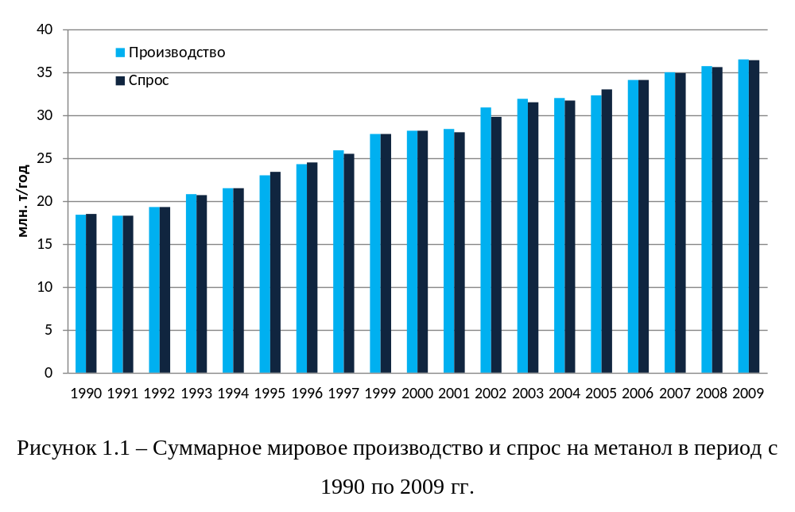
Основные разработчики технологий: Lurgi (Германия), Kellogg (США), ICI (Великобритания), Haldor Topsoe (Норвегия).

Slide 4
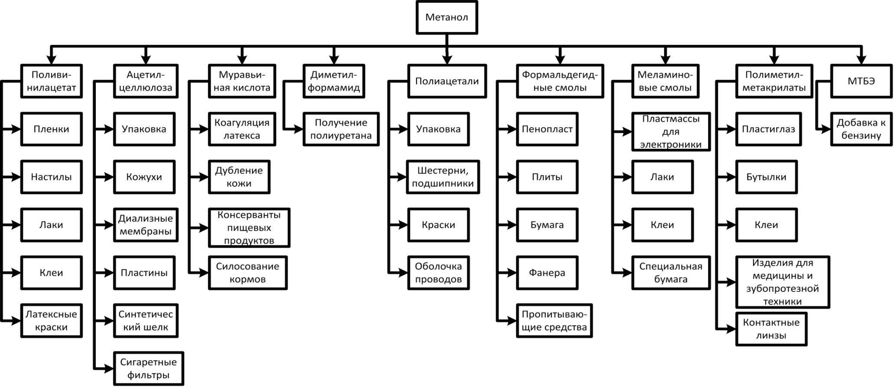
Рисунок – Конечные продукты на основе метанола и типичные направления их применения

Slide 5

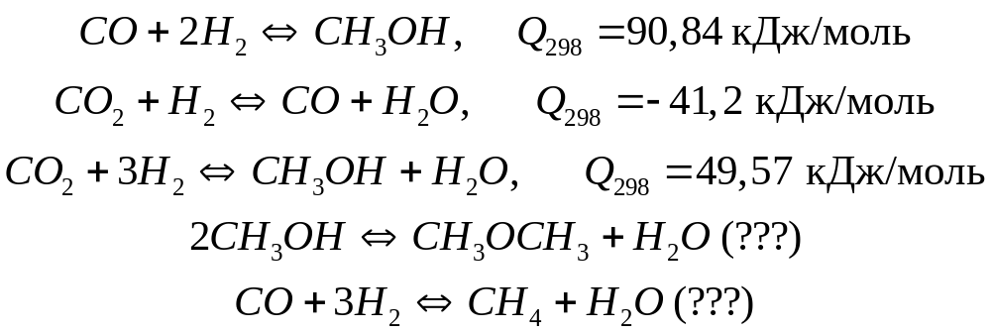
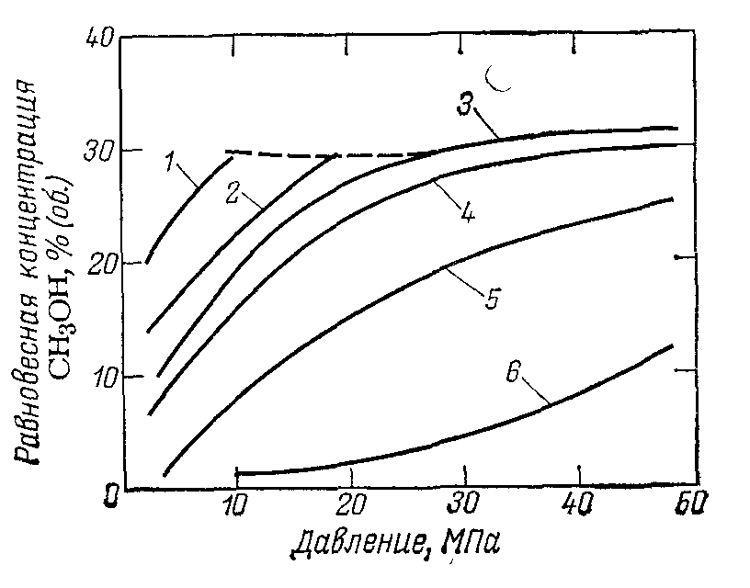
Основная информация
Брутто-реакции синтеза:
Рисунок - Зависимость равновесной концентрации метанола от давления и температуры
(-------- - кривая конденсации метанола, 1-6 - кривые концентрации метанола при 200, 220, 240, 260, 300 и 400 °С, соответственно).
Моделирование химических реакций
и прикладная кинетика, 16 ноября 2021 г.
Курс «Chemical Engineering» для сотрудников СИБУР

Slide 6
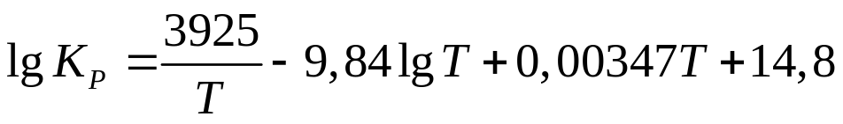
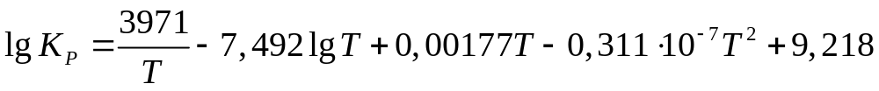
Основные и побочные реакции в процессе
СО+2Н₂↔СН₃ОН+90,3 кДж (1)
СО₂+3Н₂↔ СН₃ОН+Н₂О+49,4 кДж (2)
СО₂+Н₂↔СО+Н₂О-41,2 кДж (3)
Уравнение Фроста:
Уравнение Темкина-Чередниченко:
Современный вариант:
Реакция (2)
Реакция (3)

Slide 7
Влияние температуры и давления
Зависимость равновесной концентрации метанола от давления и температуры
(-------- - кривая конденсации метанола, 1-6 - кривые концентрации метанола при 200, 220, 240, 260, 300 и 400 °С, соответственно).

Slide 8
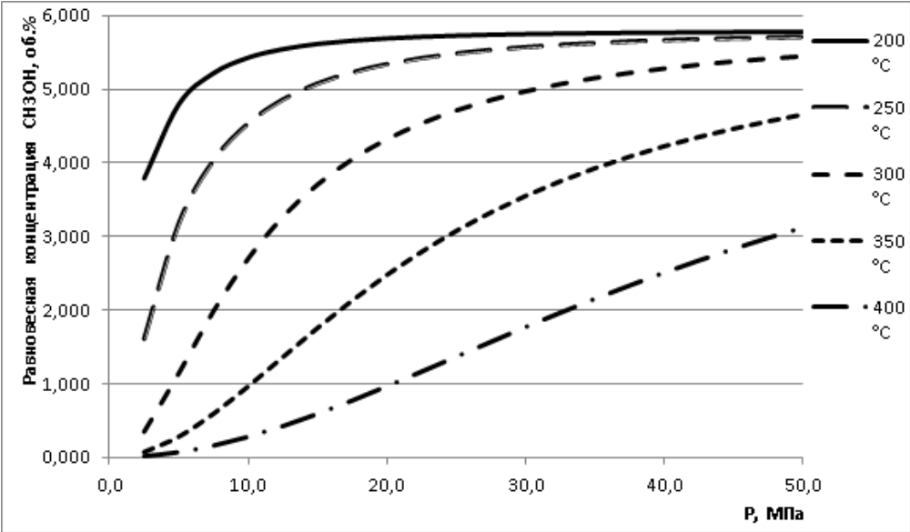
Влияние температуры и давления
Рисунок - Зависимость равновесной концентрации метанола от давления и температуры (моделирующий расчет, ТМД-пакет Peng-Robinson, типовой синтез-газ после конверсии природного газа)

Slide 9
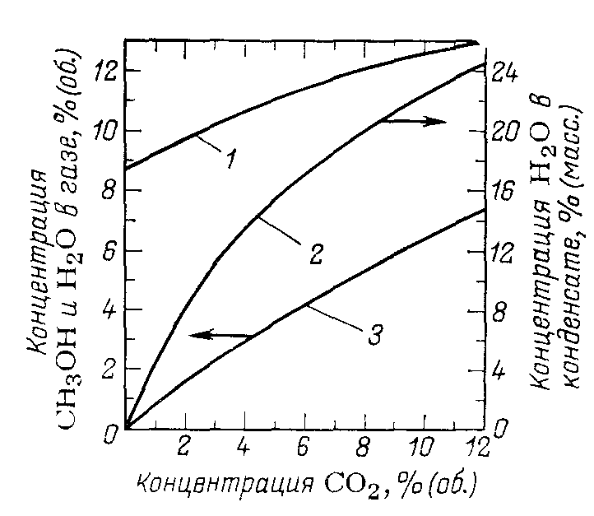
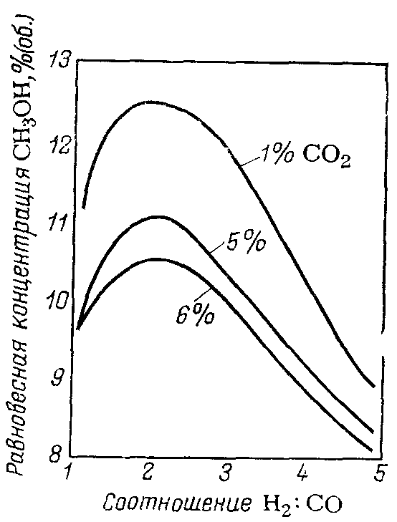
Влияние состава газов
Зависимость равновесной концентрации метанола (1) и воды (2, 3) от концентрации CO₂
(давление 29,4 МПа, t = 380 °С, соотношение Н₂:СО=7).
Зависимость равновесной концентрации метанола от соотношения Н₂:СО и концентрации СО₂ в газе при 2,4% инертных компонентов
(Р=4,9МПа, Т=260 °С).
Наибольшая концентрация метанола соответствует стехиометрическому соотношению Н₂:СО в исходном газе.

Slide 10
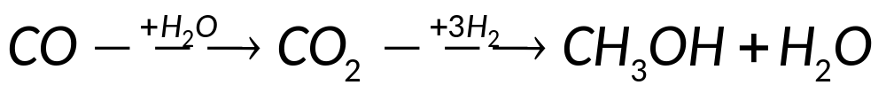
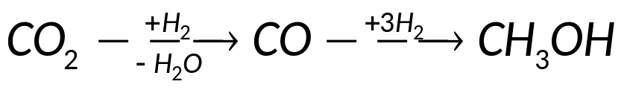
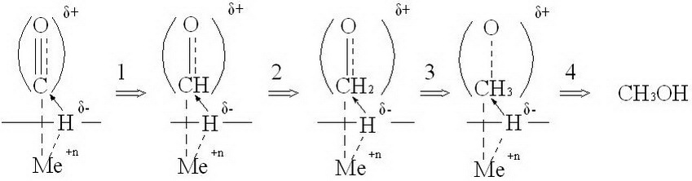
Механизм синтеза
Высокотемпературный катализатор (Zn-Cr)
H₂+ [ ]* ↔ [H₂]*;
CO+2[ H₂]* ↔ CH₃OH+[ ]*;
CO+2H₂ ↔ CH₃OH;
Низкотемпературный катализатор (СНМ-1)
Низкотемпературный катализатор (Zn-Cu-Al)

Slide 11
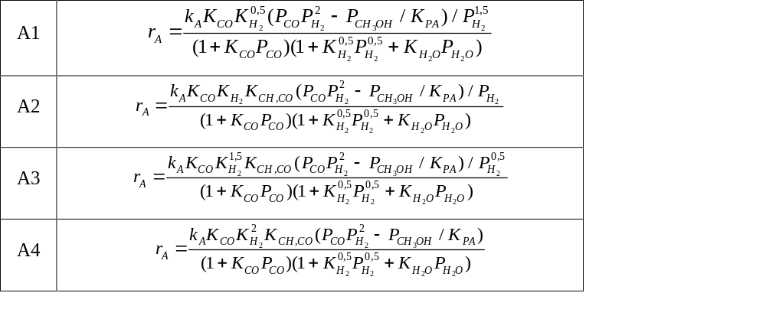
Кинетическая модель синтеза метанола
Механизм адсорбции
H₂ + 2s₂ ↔ 2H·s₂
СО + s₁ ↔ СО·s₁
СО₂ + s₃ ↔ СО₂·s₃
H₂О + s₂ ↔ H₂О·s₂
Брутто-реакции синтеза:
СО+2Н₂=СН₃ОН;
Механизм
СО·s₁ + H·s₂ ↔ HСО·s₁ + s₂
HСО·s₁ + H·s₂ ↔ H₂СО·s₁ + s₂
H₂СО·s₁ + H·s₂ ↔ H₃СО·s₁ + s₂
H₃СО·s₁ + H·s₂ ↔ CH₃OH + s₁ + s₂
Graaf G.H., Stamhuis E.J., Beenackersz A.A. Kinetics of low-pressure methanol synthesis // Chemical Engineering Science. 1988. – V. 43. – № 12. – P. 3185–3195.
Моделирование химических реакций
и прикладная кинетика, 16 ноября 2021 г.
Курс «Chemical Engineering» для сотрудников СИБУР

Slide 12
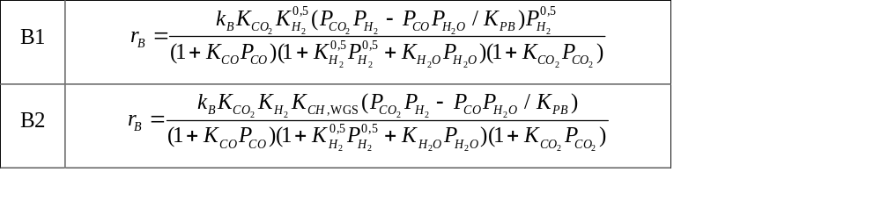
Кинетическая модель синтеза метанола
Брутто-реакции синтеза:
2. СО₂+H₂=CO+H₂O;
Механизм
СО₂·s₃ + H·s₂ ↔ HСО₂·s₃ + s₂
HСО₂·s₃ + H·s₂ ↔ СО·s₃ + H₂О·s₂
Graaf G.H., Stamhuis E.J., Beenackersz A.A. Kinetics of low-pressure methanol synthesis // Chemical Engineering Science. 1988. – V. 43. – № 12. – P. 3185–3195.
Моделирование химических реакций
и прикладная кинетика, 16 ноября 2021 г.
Курс «Chemical Engineering» для сотрудников СИБУР

Slide 13
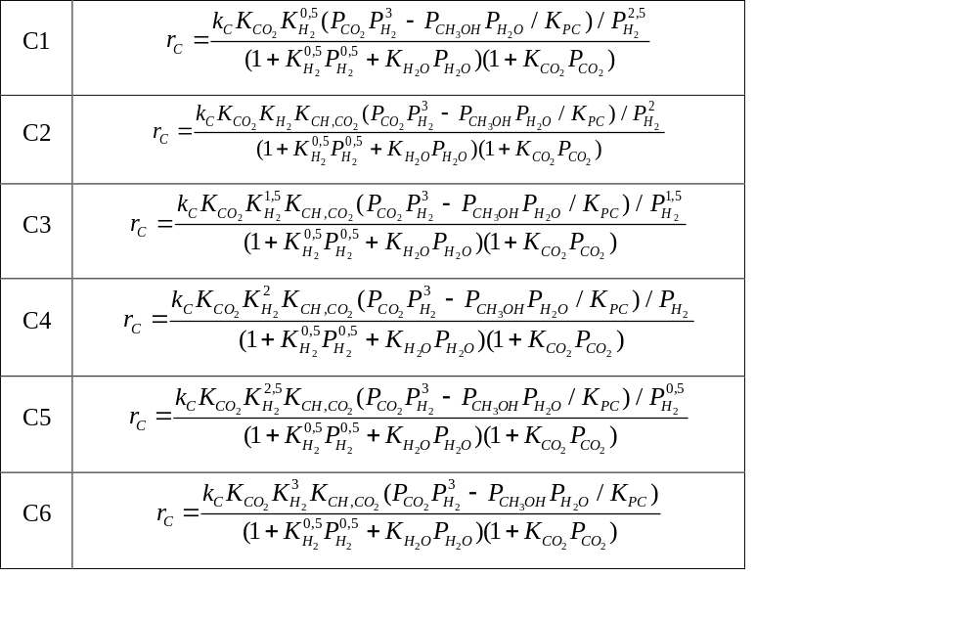
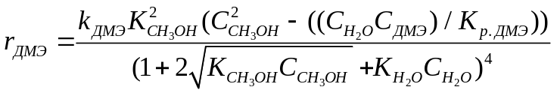
Кинетическая модель синтеза метанола
Брутто-реакции синтеза:
3. СО₂+3Н₂=СН₃ОН+H₂O;
Механизм
СО₂·s₃ + H·s₂ ↔ HСО₂·s₃ + s₂
HСО₂·s₃ + H·s₂ ↔ H₂СО₂·s₃ + s₂
H₂СО₂·s₃ + H·s₂ ↔ H₃СО₂·s₃ + s₂
H₃СО₂·s₃ + H·s₂ ↔ H₂СО·s₃ + H₂О·s₂
H₂СО·s₃ + H·s₂ ↔ H₃СО·s₃ + s₂
H₃СО·s₃ + H·s₂ ↔ CH₃OH + s₁ + s₂
4. CH₃OH+CH₃OH=CH₃OCH₃
Graaf G.H., Stamhuis E.J., Beenackersz A.A. Kinetics of low-pressure methanol synthesis // Chemical Engineering Science. 1988. – V. 43. – № 12. – P. 3185–3195.
Моделирование химических реакций
и прикладная кинетика, 16 ноября 2021 г.
Курс «Chemical Engineering» для сотрудников СИБУР

Slide 14
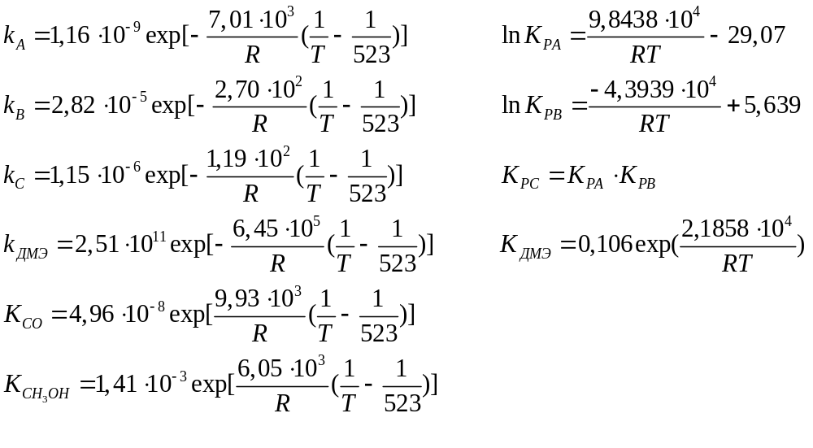
Кинетическая модель синтеза метанола
Graaf G.H., Stamhuis E.J., Beenackersz A.A. Kinetics of low-pressure methanol synthesis // Chemical Engineering Science. 1988. – V. 43. – № 12. – P. 3185–3195.
Включая в модель по одной скорости элементарной стадии от каждой реакции получаем 48 комбинаций скоростей реакции, которые можно использовать как модель.
Для того чтобы подобрать модель, которая наилучшим образом будет описывать процесс синтеза метанола, авторы работы [1] провели эксперимент, в котором главной задачей было найти модель с наименьшими погрешностями и стандартными отклонениями по конверсии СО и СО₂.
Таким образом, среди 48 комбинаций была выбрана всего 1 модель (модель А4В2С1), которая лучшим образом описывает процесс синтеза метанола.
Моделирование химических реакций
и прикладная кинетика, 16 ноября 2021 г.
Курс «Chemical Engineering» для сотрудников СИБУР

Slide 15
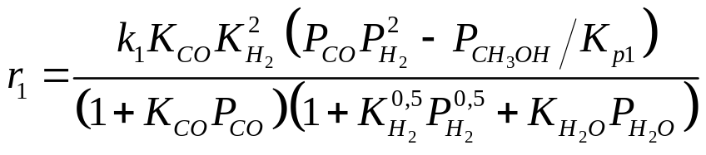
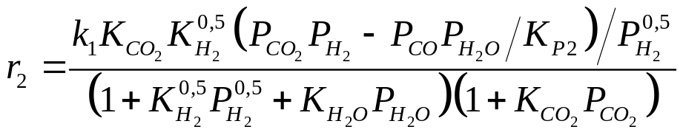
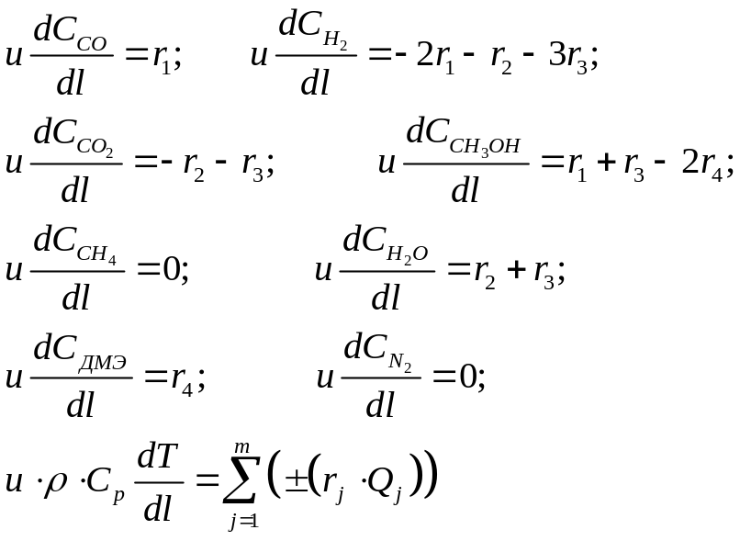
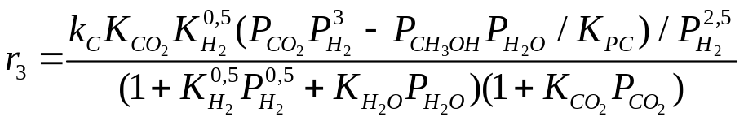
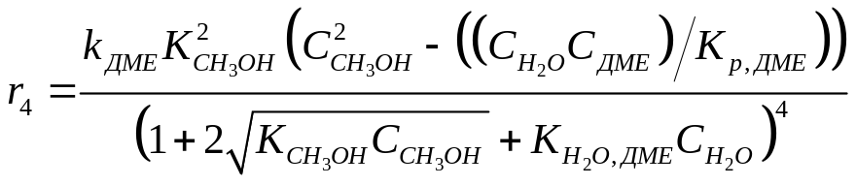
Модель катализаторной полки реактора синтеза метанола
Брутто-реакции синтеза:
1. СО+2Н₂=СН₃ОН;
2. СО₂+H₂=CO+H₂O;
3. СО₂+3Н₂=СН₃ОН+H₂O;
4. CH₃OH+CH₃OH=CH₃OCH₃
Модель полки – РИВ в стационарном режиме:
Graaf G.H., Stamhuis E.J., Beenackersz A.A. Kinetics of low-pressure methanol synthesis // Chemical Engineering Science. 1988. – V. 43. – № 12. – P. 3185–3195.
Моделирование химических реакций
и прикладная кинетика, 16 ноября 2021 г.
Курс «Chemical Engineering» для сотрудников СИБУР

Slide 16
Катализаторы синтеза
Ранние катализаторы: ZnO-Cr₂O₃ – 350-400 °С, 20-30 МПа.
Современные катализаторы: CuO-ZnO-Al₂O₃, 220–260 °С, 5–10 МПа
Перед началом эксплуатации катализатор восстанавливают, непосредственно, в реакторе для превращения оксида меди в медь.
Основные характеристики катализаторов:
Чувствительность к нежелательным компонентам (сера – не более 1 ppm, Fe, Ni, Na, As, Cl);
Производительность;
Стабильность (сохранение активности при кратковременных перегревах, стойкость к рекристаллизации);
Характеристики некоторых трехкомпонентных медьсодержащих оксидных систем
Характеристики | BASF | Lurgi | ICI
Состав, % | 24,5 – Cu 30,4 – ZnO 1,4 - Cr | 55-65 – CuO 25-35 – ZnO 5-12 – Cr₂O₃ | 24 – CuO 38 – ZnO 37,6 – Al₂O₃ 0,1 – Na₂O
Условия:
t, °C | 230 | 260 | 225
Давление, МПа | 5 | 10 | 5
Производительность,кг/л·ч | 0,76 | 2,28 | 0,7

Slide 17
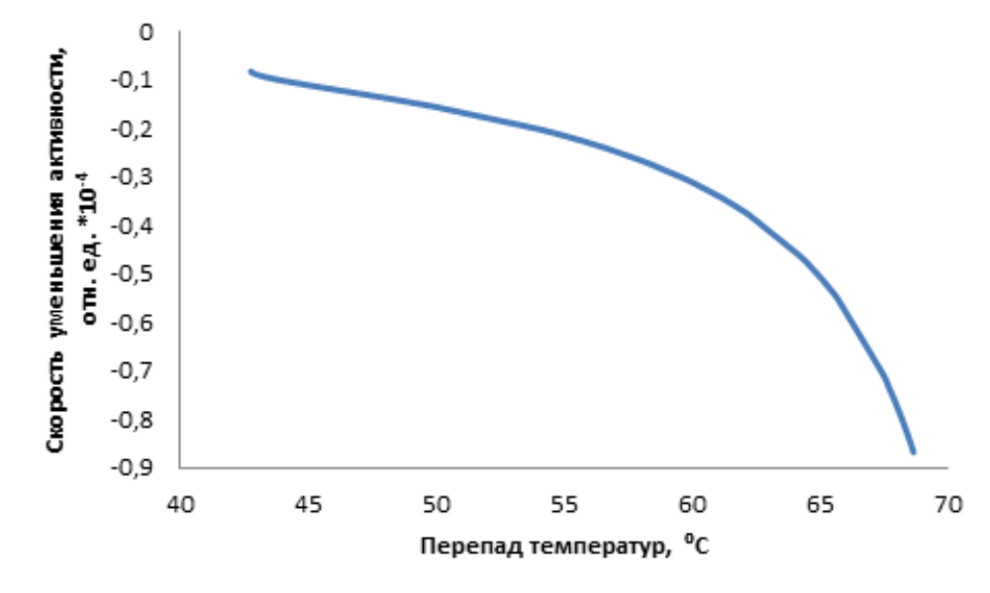
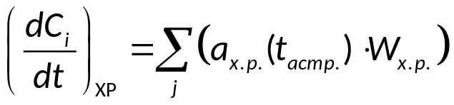
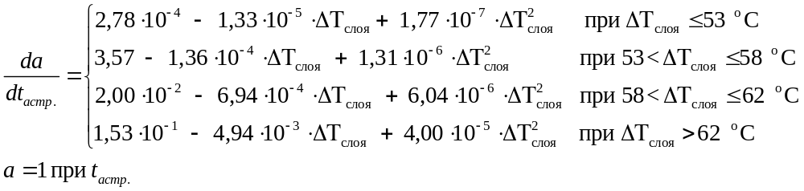
Как учесть дезактивацию катализатора?
Моделирование химических реакций
и прикладная кинетика, 16 ноября 2021 г.
Курс «Chemical Engineering» для сотрудников СИБУР

Slide 18
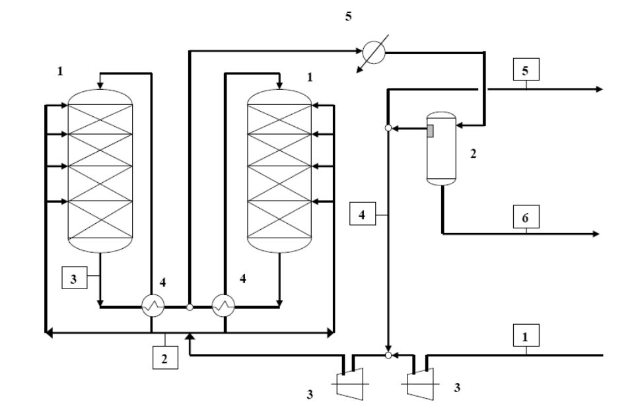
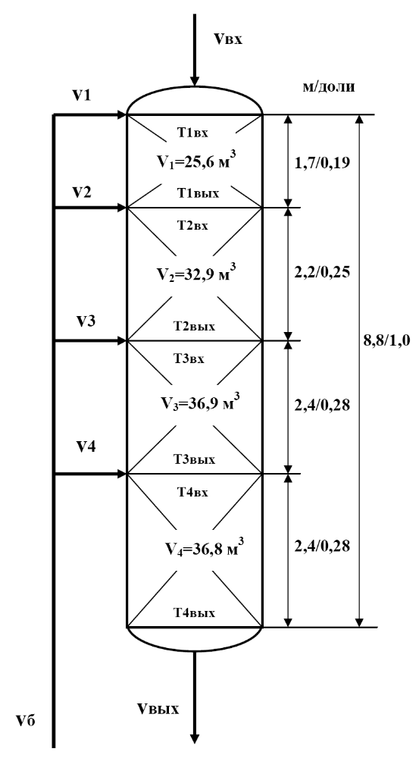
Технологическая схема агрегата М-750
Рисунок - Принципиальная схема процесса синтеза метанола в агрегатах М-750:
1 - реактор синтеза метанола; 2 - сепаратор метанола-сырца; 3 – ступени компрессора; 4 - рекуперационные теплообменники; 5 - холодильник-конденсатор;
Потоки: 1 - свежий синтез-газ; 2 - циркуляционный газ; 3 - продукт после отдельного реактора; 4 - циркуляционный газ после сепаратора; 5 - отдувочные газы синтеза; 6 – метанол-сырец
Моделирование химических реакций
и прикладная кинетика, 16 ноября 2021 г.
Курс «Chemical Engineering» для сотрудников СИБУР

Slide 19
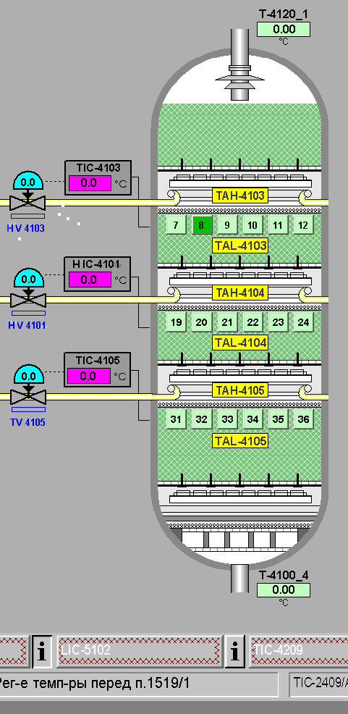
Технологическая схема
Четырехполочный промышленный реактор синтеза метанола агрегата М-750
Мнемосхема реактора агрегата М-750

Slide 20
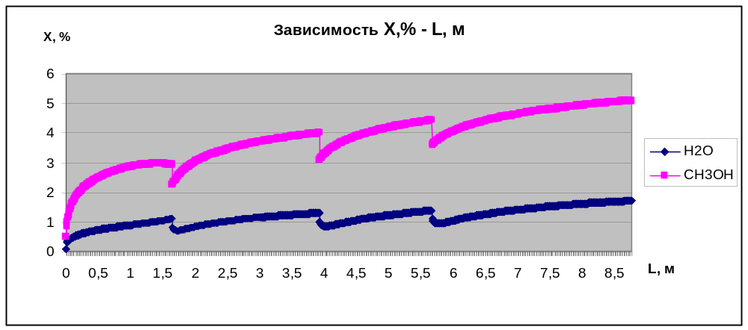
Профили температуры и концентраций в реакторе
Перепад температуры во времени по реактору синтеза метанола.
Зависимость выхода продуктов реакции от длины реактора
(210ºС, 7100 кПа, расход сырья 412163 нм³/ч, расчет на модели)

Slide 21
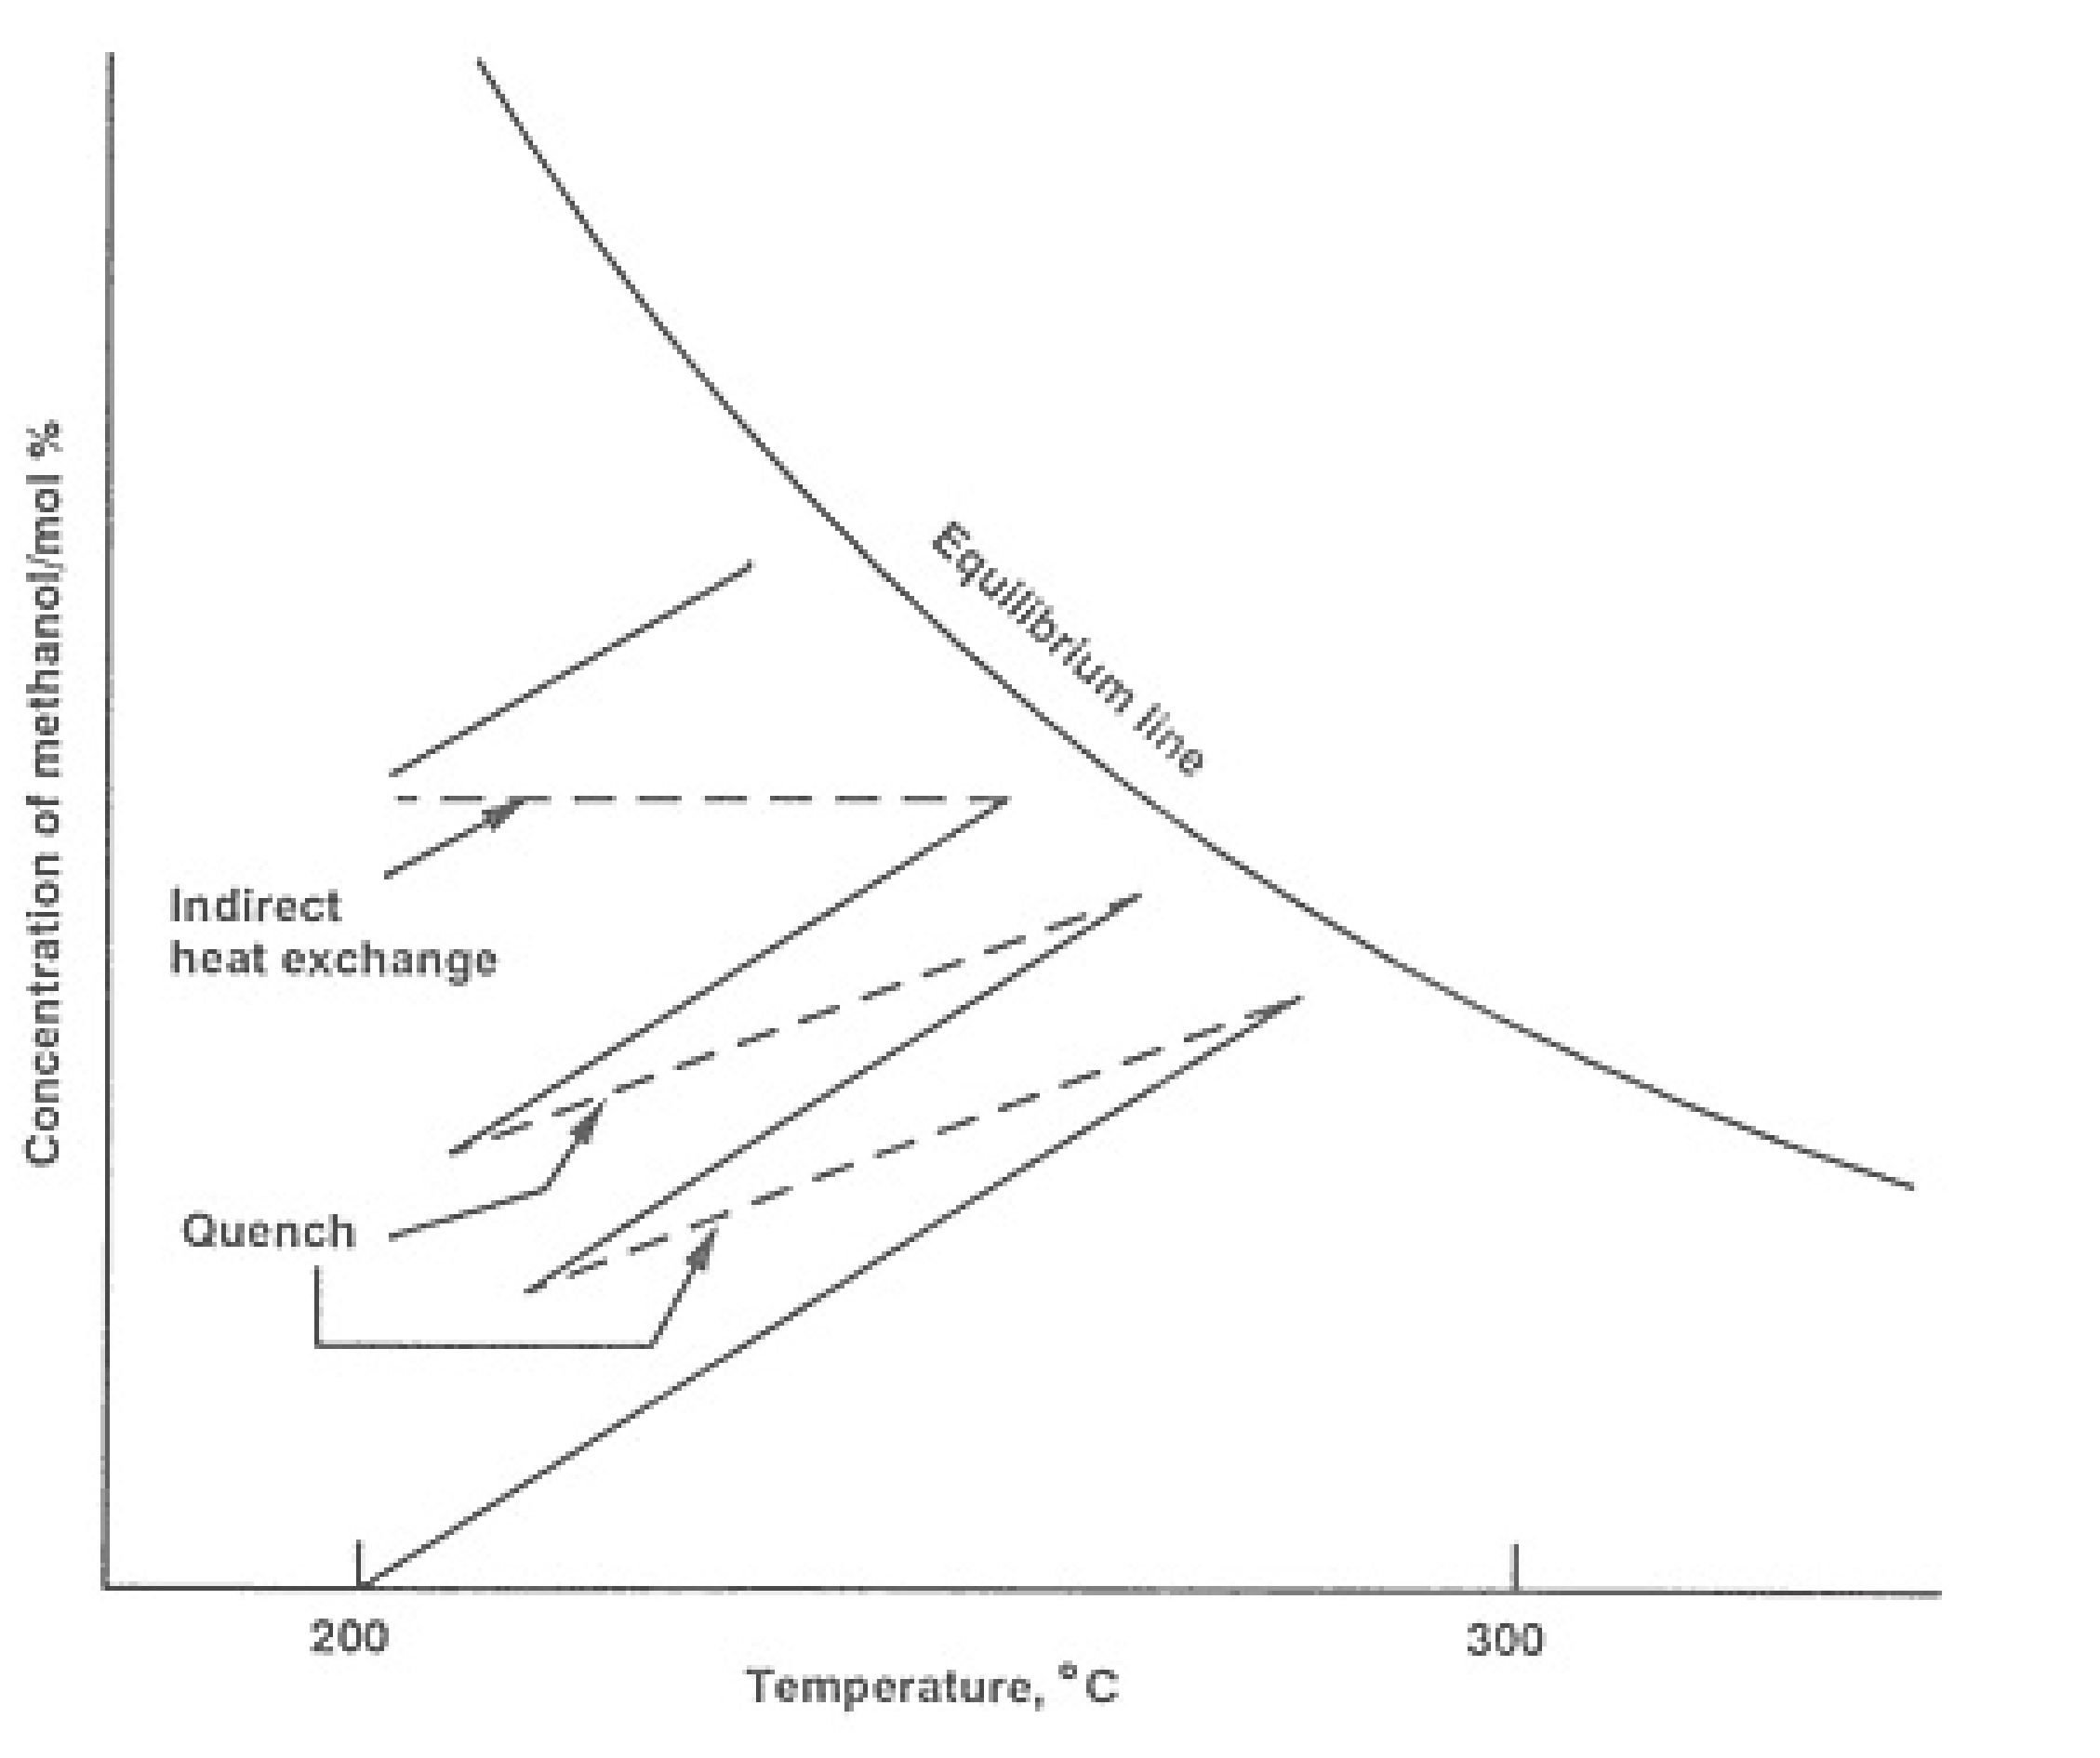
Профили температуры и концентраций в реакторе
Рисунок – Профили «температура – концентрация» для четырехполочного реактора низкотемпературного синтеза метанола (с внутренним холодильником): входная температура - 200 °С, выходная температура – 240 °С (диаграмма компании ICI)

Slide 22
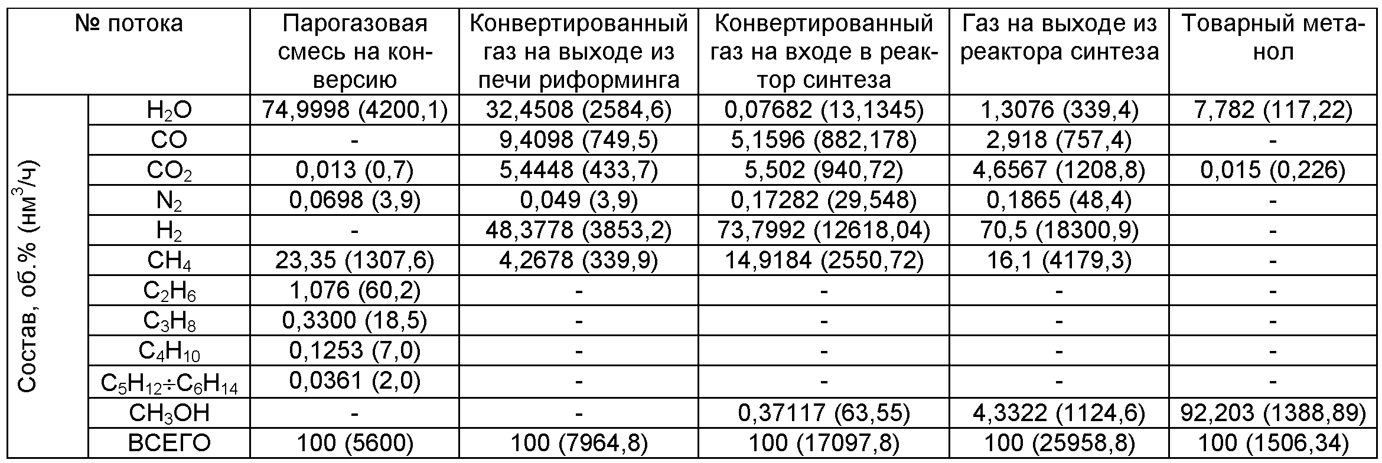
Состав продуктов
Условия промышленного синтеза метанола на низкотемпературных медьсодержащих катализаторах: 220–260 °С и 5–10 МПа.
Теоретическая конверсия CO в метанол для указанных условий - 45–80 %. Равновесное содержание метанола (при указанных условиях и мольном соотношении H₂/CO = 4) - 25–40 % об.
Содержание метанола в продукте - не выше 5–7 % об.
- большой вклад реакции (2) в синтез;
- наличие инертных компонентов в синтез-газе;
- высокое содержание водорода (для С-Г, полученного в ходе паровой конверсии с большим избытком воды, мольное соотношение H₂/(CO+CO₂) может достигать 10–16)
Степень конверсии оксидов углерода в метанол за проход - 80–85 %.

Slide 23
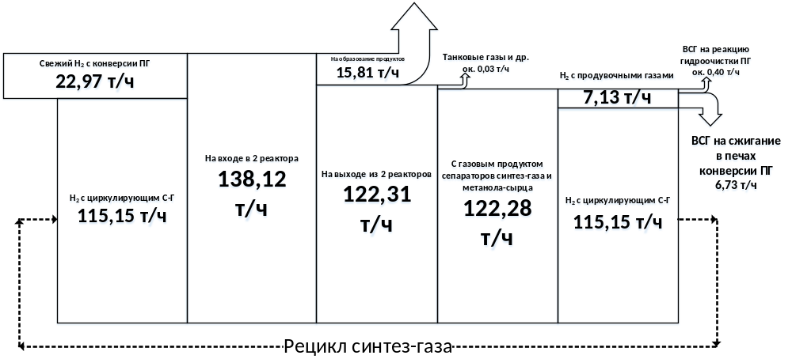
Материальный баланс H₂ в синтезе метанола
Рисунок — Схема материального баланса водорода на установке низкотемпературного синтеза метанола
— из каждых 100 т Н₂, получаемых при конверсии ПГ, сжигается 29,3 т;
— на 1 млн т метанола, получаемого в год, сжигается 64 тыс. т Н₂ в год (это соответствует потребности установки гидрокрекинга (15 МПа) мощностью 1,6 млн т сырья в год или шести установкам гидроочистки дизельного топлива мощностью по 1 млн т сырья в год каждая).

Slide 24
Побочные продукты
Концентрация продуктов в метаноле-сырце
(данные с действующего агрегата М-750)
 | Концентрация на дату, %
Наименование компонента | 12.02.03 г | 07.04.03 г | 04.05.03 г | 01.07.03 г | 08.08.03 г | 09.10.03 г | 02.02.04 г | 17.02.04 г | 09.03.04 г
Н₂О | 16,00 | 16,20 | 16,40 | 16,00 | 15,80 | 16,30 | 14,00 | 16,50 | 16,40
Пентан | 0,0385 | 0,0488 | 0,0373 | 0,0360 | 0,0323 | 0,0300 | 0,0250 | 0,0403 | 0,0306
Диметиловыйэфир | 0,0002 | 0,0005 | 0,0006 | 0,0008 | 0,0006 | 0,0005 | 0,0001 | 0,0002 | 0,0002
Диэтиловый эфир | 0,0021 | 0,0024 | 0,0026 | 0,0032 | 0,0027 | 0,0018 | 0,0030 | 0,0014 | 0,0018
Метилформиат + С₆ | 0,0119 | 0,0154 | 0,0197 | 0,0173 | 0,0198 | 0,0050 | 0,0147 | 0,0120 | 0,0123
Гептан | 0,0037 | 0,0023 | 0,0012 | 0,0014 | 0,0010 | - | 0,0034 | 0,0028 | 0,0027
Метилацетат | 0,0006 | 0,0001 | 0,0022 | 0,0024 | 0,0012 | - | 0,0006 | 0,0006 | 0,0005
Метил-этил-кетон | 0,0081 | 0,0027 | 0,0008 | 0,0009 | 0,0006 | - | 0,0018 | 0,0015 | 0,0016
Метилпропионат +С₉ | 0,0078 | 0,0020 | 0,0059 | 0,0050 | 0,0056 | 0,0030 | 0,0004 | 0,0004 | 0,0004
Декан | 0,0019 | 0,0009 | 0,0021 | 0,0020 | 0,0020 | - | 0,0020 | 0,0019 | 0,0022
Этанол | 0,0440 | 0,0810 | 0,0670 | 0,0520 | 0,0440 | 0,0490 | 0,0460 | 0,0403 | 0,0380
Изо-пропанол | 0,0312 | 0,0278 | 0,0410 | 0,0392 | 0,0360 | 0,0400 | 0,0323 | 0,0400 | 0,0420
Пропанол | 0,0087 | 0,0136 | 0,0096 | 0,0082 | 0,0108 | 0,0120 | 0,0241 | 0,0280 | 0,0160
Бутанолы | - | - | - | - | 0,0020 | 0,0034 | 0,0020 | - | -

Slide 25
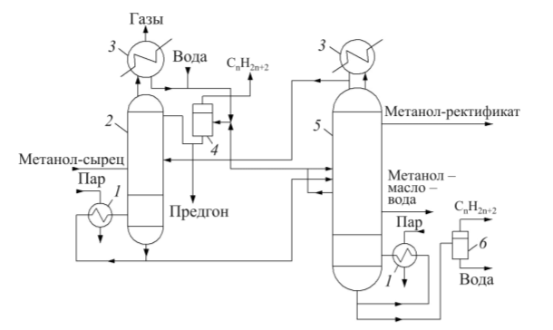
Ректификация метанола-сырца
Рисунок — Схема двухстадийной ректификации метанола-сырца: 1 – испарители; 2 – колонна предварительной ректификации; 3 – конденсаторы; 4, 6 – разделительные сосуды; 5 – колонна основной ректификации
Таблица – Колонна предварительной ректификации (48 тарелок)
Таблица – Колонна основной ректификации (83 тарелки)
Показатели | Температура, °С | Давление, изб., кПа
Верх колонны | 71,0-79,0 | 25,0-95,0
Низ колонны | 80,0-88,0 | 80,0-100,0
Показатели | Температура, °С | Давление, изб., кПа
Верх колонны | 71,0-78,0 | 25,0-85,0
Низ колонны | 120,0-125,0 | не более 125,0

Slide 26
Побочные продукты
Таблица. – Требования к товарному метанолу
Наименование показателей по ГОСТ 2222-95
Содержание метанола, %, не менее | 99,93
Примеси: | 0,06572
Массовая доля воды, %, не более | 0,05
Массовая доля свободных кислот в пересчете на муравьиную кислоту, %, не более | 0,0015
Массовая доля альдегидов и кетонов в пересчета на ацетон, %, не более | 0,003
Массовая доля летучих соединений железа в пересчете на железо, %, не более | 0,00001
Массовая доля аммиака и аминосоединений в пересчете на аммиак, %, не более | 0,00001
Массовая доля хлора, %,не более | 0,0001
Массовая доля серы, %, не более | 0,0001
Массовая доля нелетучего остатка после испарения, %,не более | 0,001
Массовая доля этилового спирта, %,не более | 0,01

Slide 27
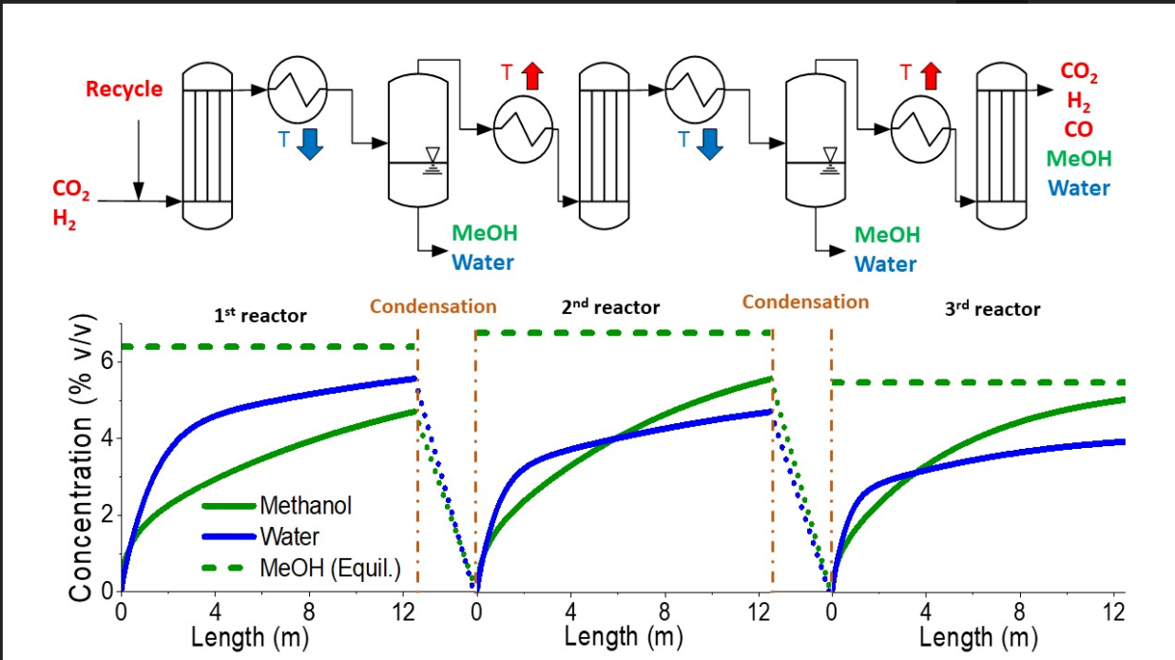
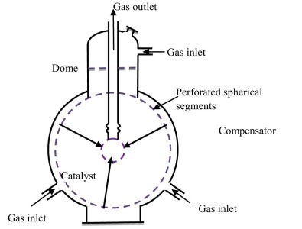
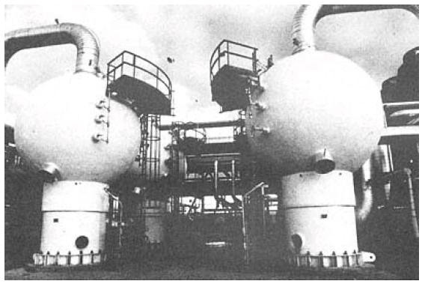
Примеры реакторов синтеза метанола
Рисунок – Конструкция сферического реактора синтеза метанола компании M. W. Kellogg Limited
Рисунок – Изменение концентрации метанола и воды в схеме синтеза метанола с промежуточными теплообменниками
Рисунок – Внешний вид сферических реакторов синтеза метанола (M. W. Kellogg Limited, Cabo Negro, Чили)

Slide 28
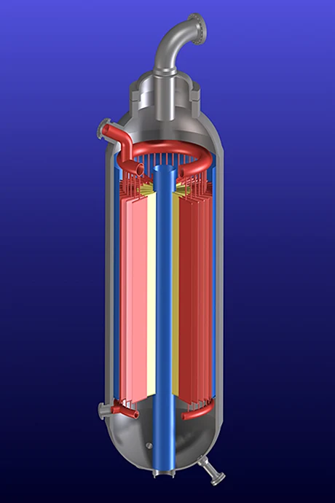
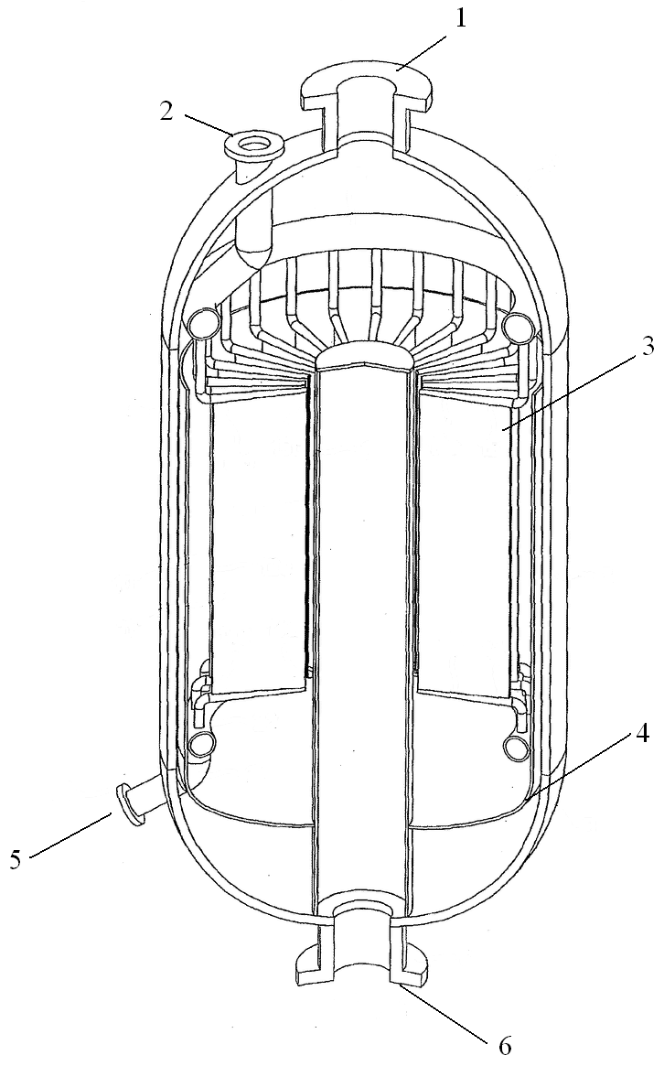
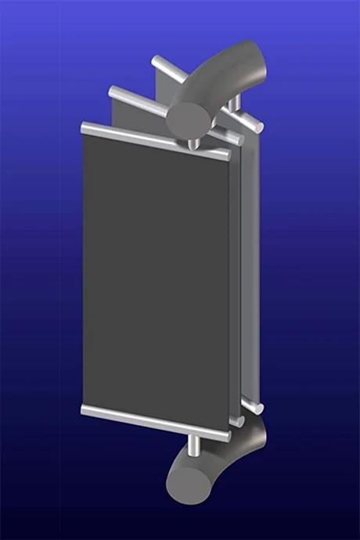
Примеры реакторов синтеза метанола
Рисунок – Принципиальная схема конструкции реактора синтеза метанола фирмы «Casale»: 1 – вход свежего синтез-газа; 2 – выход охлаждающего агента; 3 – теплообменная пластина; 4 – корзина для засыпки катализатора; 5 – вход охлаждающего агента; 6 – выход газо-продуктовой смеси.

Slide 29
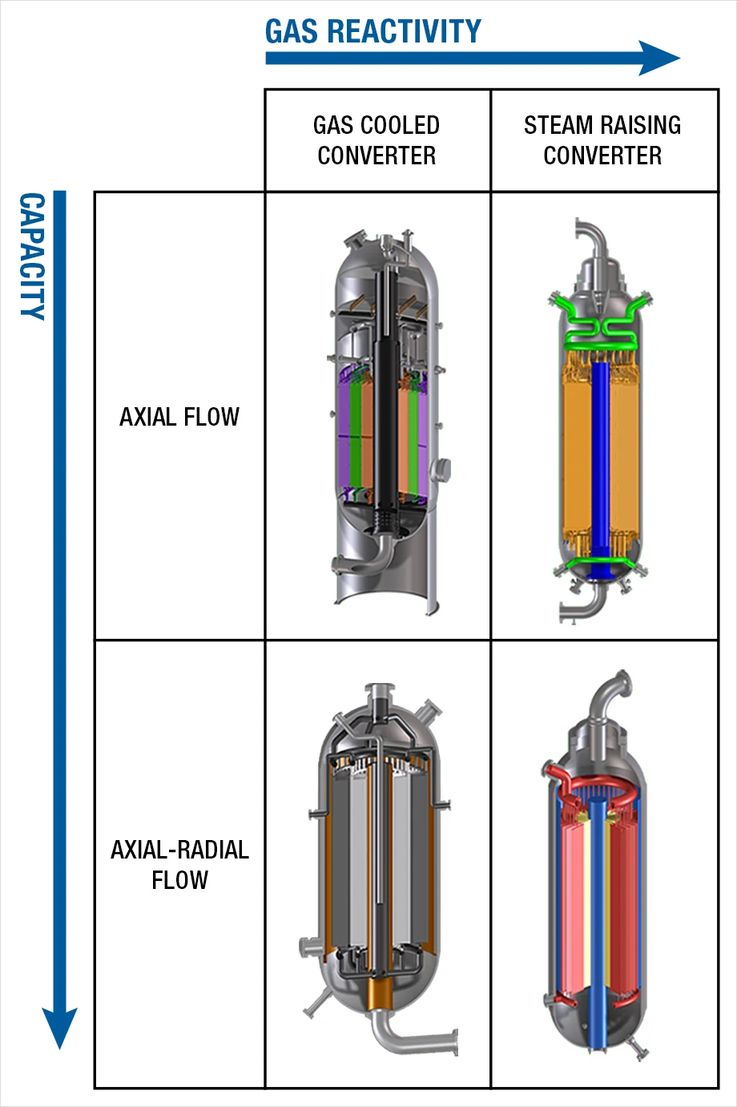
Примеры реакторов синтеза метанола
Рисунок – Принципиальная схема конструкции реактора синтеза метанола фирмы «Casale»: 1 – вход свежего синтез-газа; 2 – выход охлаждающего агента; 3 – теплообменная пластина; 4 – корзина для засыпки катализатора; 5 – вход охлаждающего агента; 6 – выход газо-продуктовой смеси.

Slide 30
Лекция № 10
Черновые материалы
Лектор – к.т.н., доцент отделения химической инженерии ИШПР Юрьев Е.М.

Slide 31
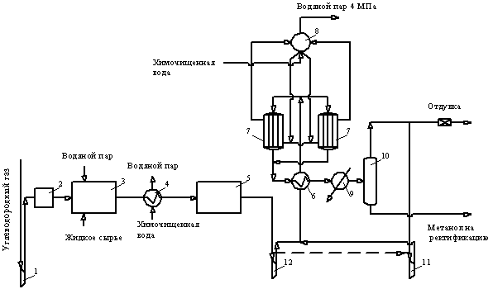
Технологическая схема
Lurgi
Рисунок - Технологическая схема синтеза метанола при низком давлении.
1, 11, 12 – компрессоры; 2 – блок очистки; 3 – блок конверсии метана; 4 – котел-утилизатор; 5 – блок очистки и доохлаждения синтез-газа; 6 – теплообменник; 7 – реакторы синтеза метанола; 8 – паросборник; 9 – холодильник; 10 – газосепаратор в. д.

Slide 32
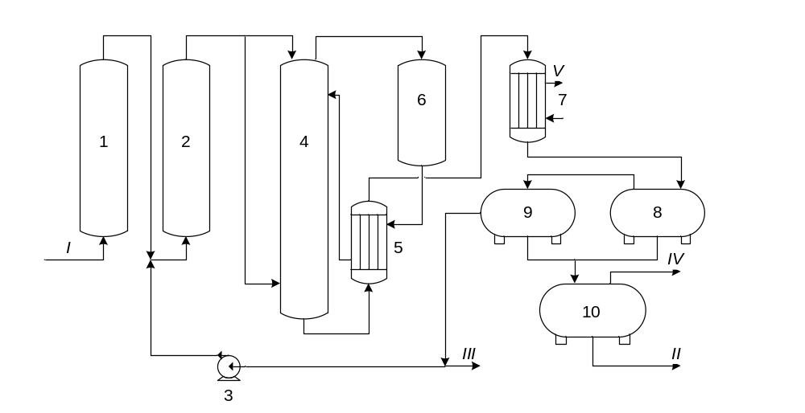
Технологическая схема
Рисунок – Технологическая схема получения метанола с выносным холодильником: 1, 2 – фильтры; 3 – компрессор; 4 – реактор;
5 – кожухотрубный теплообменник; 6 – электроподогреватель;
7 – конденсатор; 8, 9 – сепараторы; 10 –сборник; I – исходный газ;
II – метанол-сырец; III – отдувочные газы; IV – газы; V – вода

Slide 33
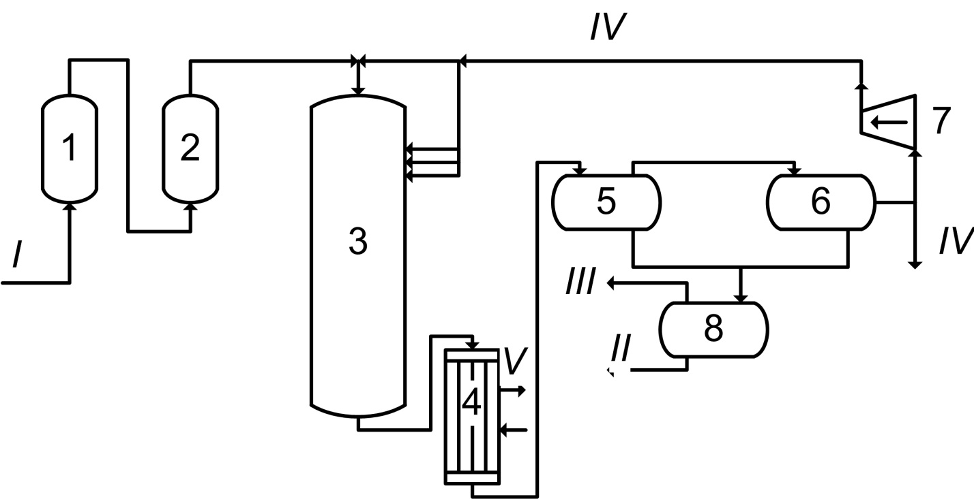
Технологическая схема
Рисунок – Технологическая схема синтеза метанола в реакторе колонного типа: 1, 2 – фильтры; 3 – реактор; 4 – конденсатор; 5, 6 – сепараторы; 7 – компрессор; 8 – сборник; I – исходный газ; II – метанол-сырец; III – отдувочные газы; IV – газы; V – пар

Slide 34
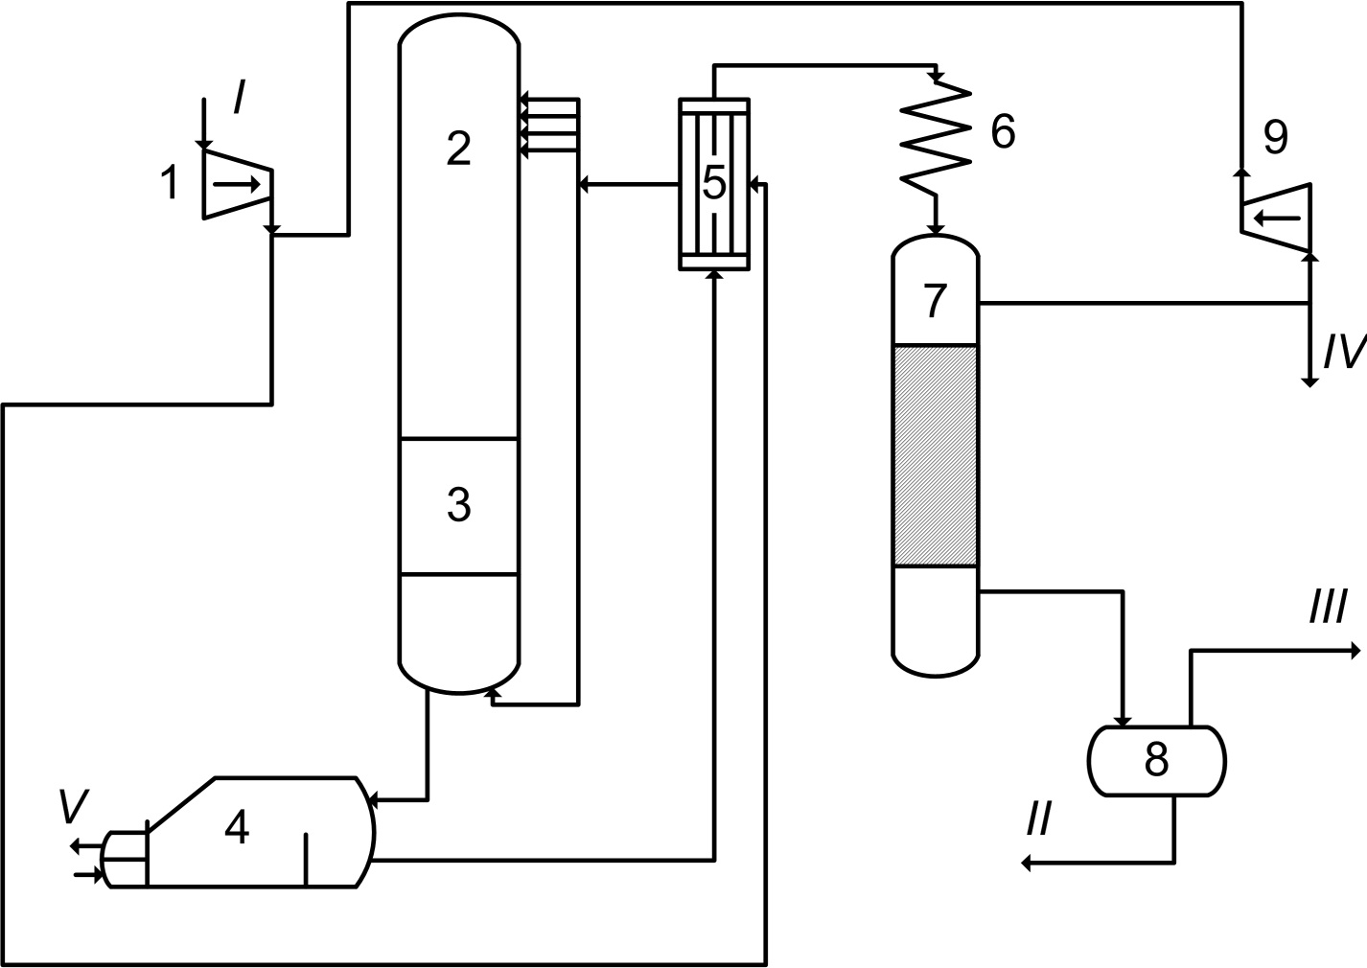
Технологическая схема
BASF
Рисунок – Технологическая схема синтеза метанола с использованием котла-утилизатора: 1,9 – компрессор; 2 – реактор; 3, 5 – рекуперационные теплообменники; 4 – котел-утилизатор; 6 – воздушный холодильник; 7 – сепаратор; 8 – сборник; I – исходный газ; II – метанол-сырец; III – отдувочные газы; IV – газы; V – пар

